Slide 1
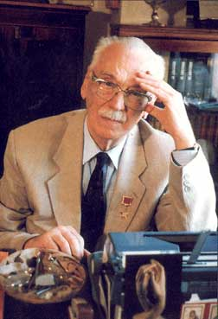
муниципальное бюджетное дошкольное образовательное учреждение
«Детский сад № 3» городского округа Самара
Литературный вечер, посвященный творчеству Сергея Владимировича Михалкова
13 марта 1913 г. - 27 августа 2009 г.
Михалкова знают дети.
Самый лучший, он на свете!
Самара, 2018 г.

Slide 2
!

Slide 3
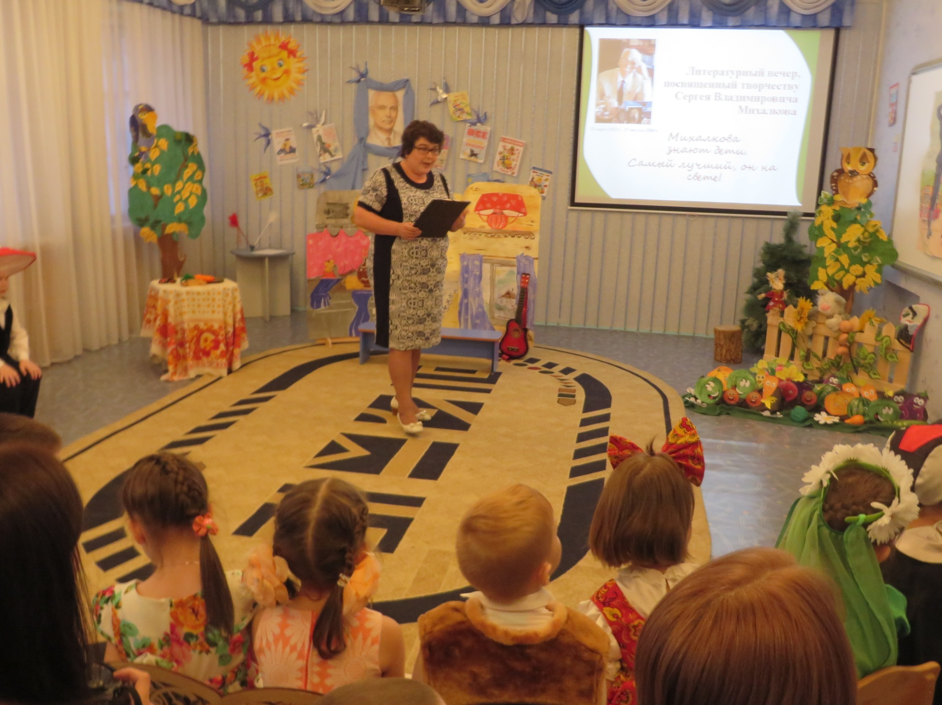
Читая Михалкова, удивляюсь,
Какой он многогранный человек.
В его стихах и музыка и радость,
Вкус жизни, энергетика и свет.
Он посмеяться может, не обидев,
А только подмечает, что не так.
И каждому себя поможет видеть,
Со стороны, а это – не пустяк.

Slide 4
Сергей Владимирович Михалков (28 февраля [13 марта] 1913, Москва, Российская империя – 27 августа 2009 год, там же, Российская Федерация) – советский русский писатель, поэт, баснописец, драматург, публицист, военный корреспондент, сценарист, общественный деятель, автор текстов гимнов Советского Союза и гимна Российской Федерации, председатель Союза писателей РСФСР, а с 1992 по 2008 г. г.
Важный совет.
Нельзя воспитывать щенков Посредством крика и пинков.
Щенок, воспитанный пинком, Не будет преданным щенком.
Ты после грубого пинка Попробуй подзови щенка!
Где раздают щенкам пинки, Там воспитатели пеньки!
Сергей Михалков https://www.inpearls.ru/

Slide 5
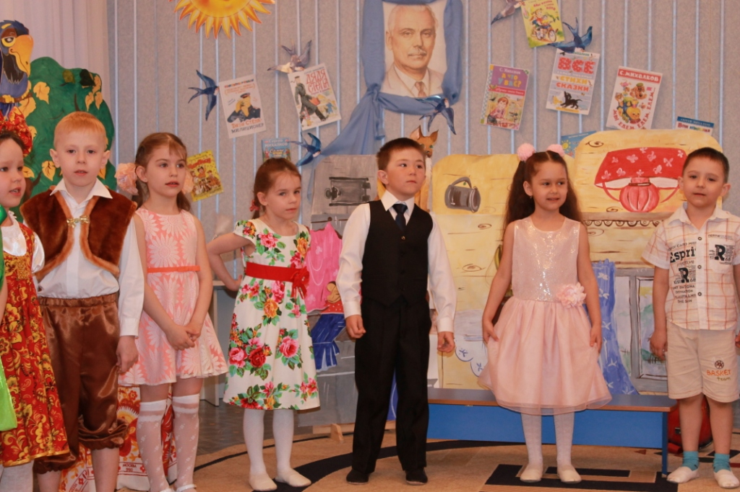
Михалков – поэт наш славный,
Много книг он написал.
Их читают и бывалый,
И конечно всекто мал.
Все стихи его чудесны,
Озорны и веселы.
Слушайте же, в
от они.

Slide 6
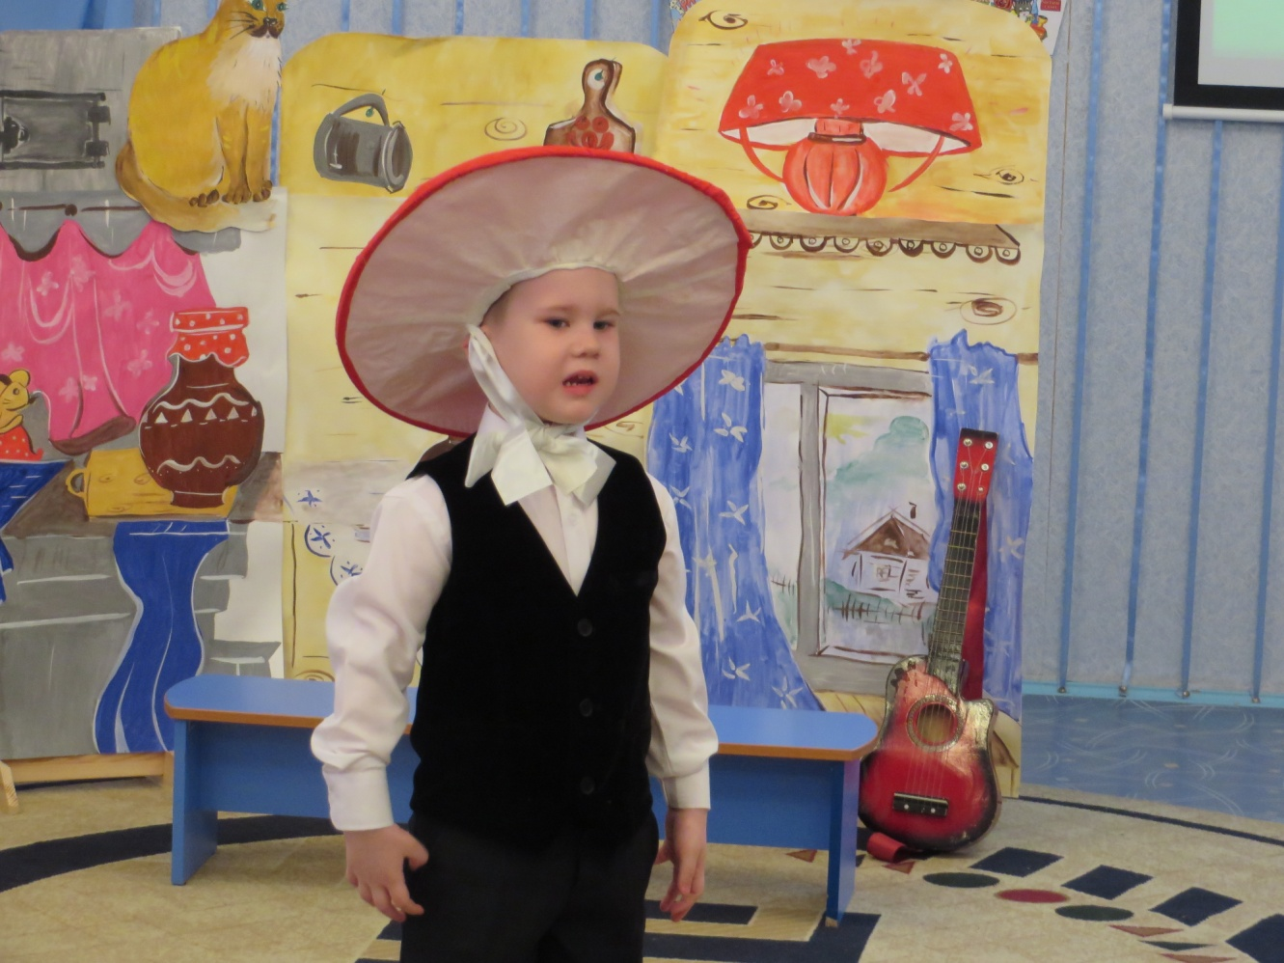
Басня Грибы
Рос яркий Мухомор среди лесной полянки. Бросался всем в глаза его нахальный вид: - Смотрите на меня! Заметней нет и не было поганки! Ну как же я красив! Красив и ядовит!
А Белый Гриб в тени под елочкой молчал. И потому его никто не замечал...

Slide 7
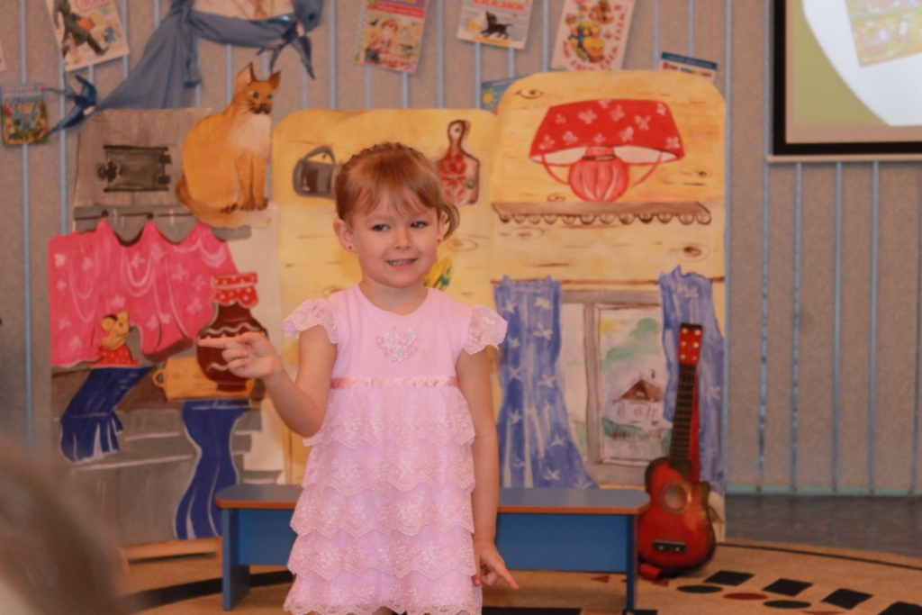
Стихотворение Михалкова «Скворец»

Slide 8
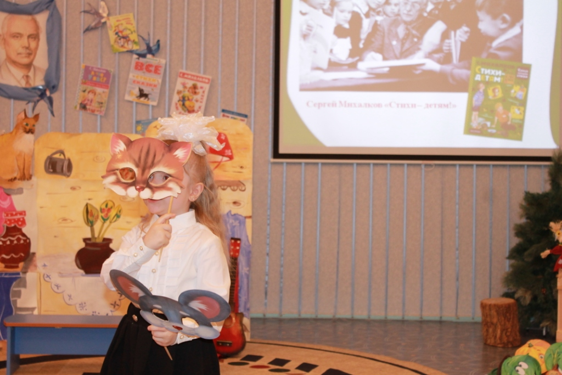
Стихотворение Михалкова «Котята»

Slide 9
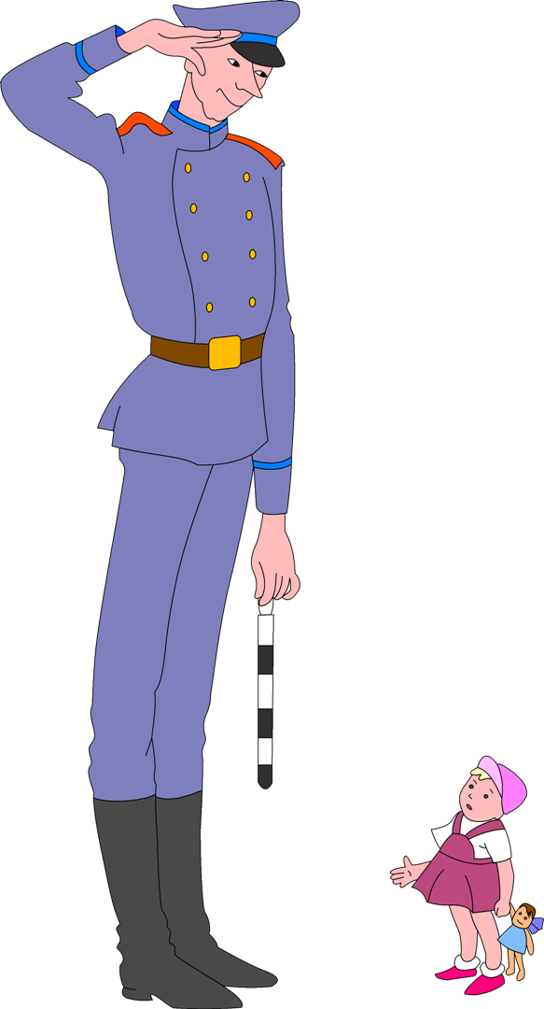
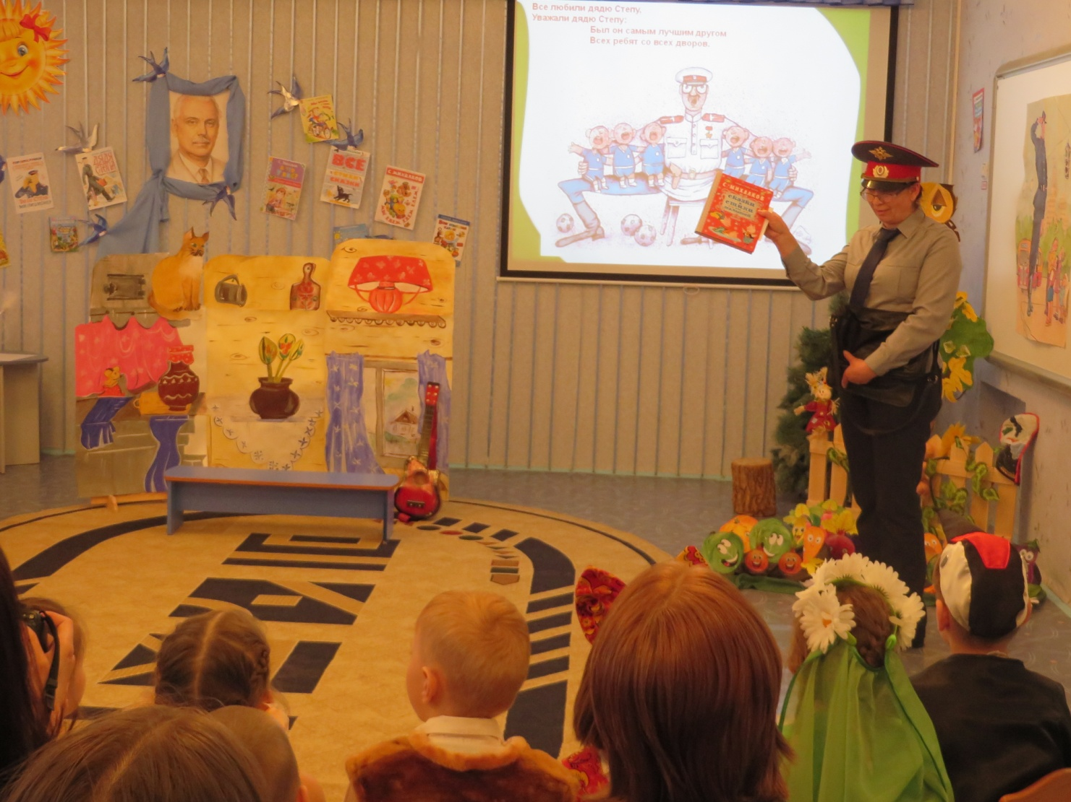
В гости к нам герой пришел Дядя Степа дорогой. Любимый герой ребят Дядя Степа. Добрый, положительный персонаж невероятно большого роста и любящий детей. «По фамилии Степанов и по имени Степан», помогает пожарным, служит на флоте, работает милиционером.

Slide 10
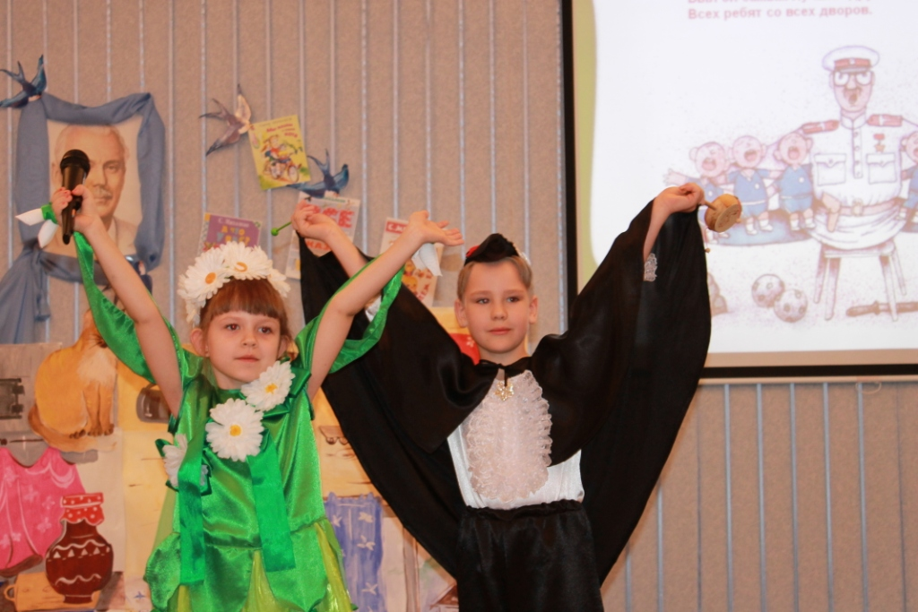
В зале царит вдохновенье, Праздник сегодня для всех. Много труда и везенья И вот - успех!!! Прыгают ноты со строчек Шёпот, волненье кулис. Звёздного неба кусочек, Крики , браво, бис!

Slide 11
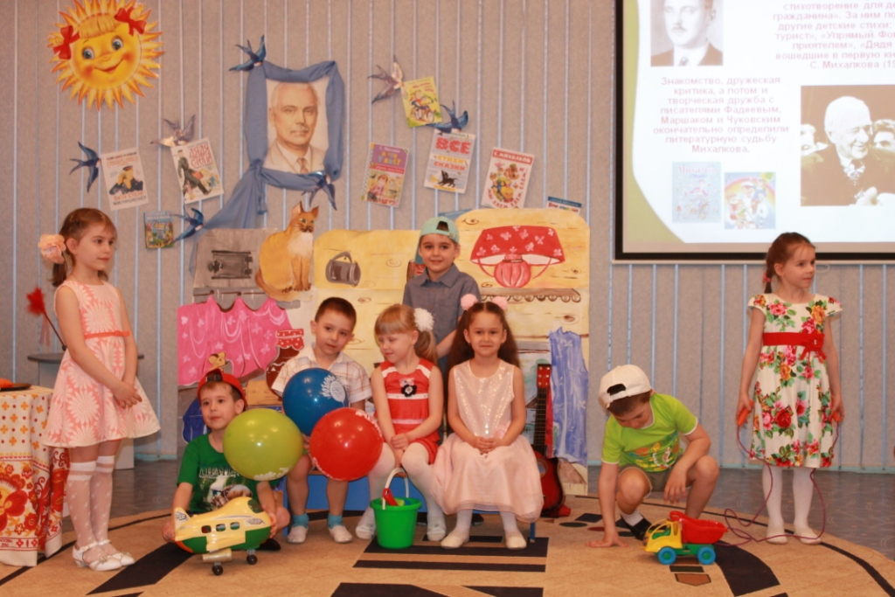
Однажды вечером, отдыхая во дворе своего московского дома, Сергей Михалков услышал очень интересный разговор детей играющих рядом. Так появилось одно из стихотворений. Догадались, какое стихотворение написал в этот вечер писатель?
Воспитанники старшей группы показывают театрализованную постановку на стихотворение С. Михалкова «А что у вас?»

Slide 12
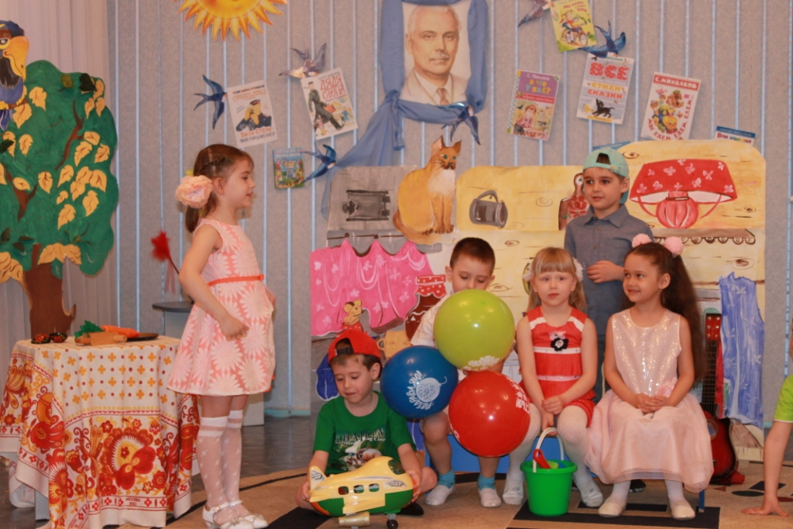

Slide 13
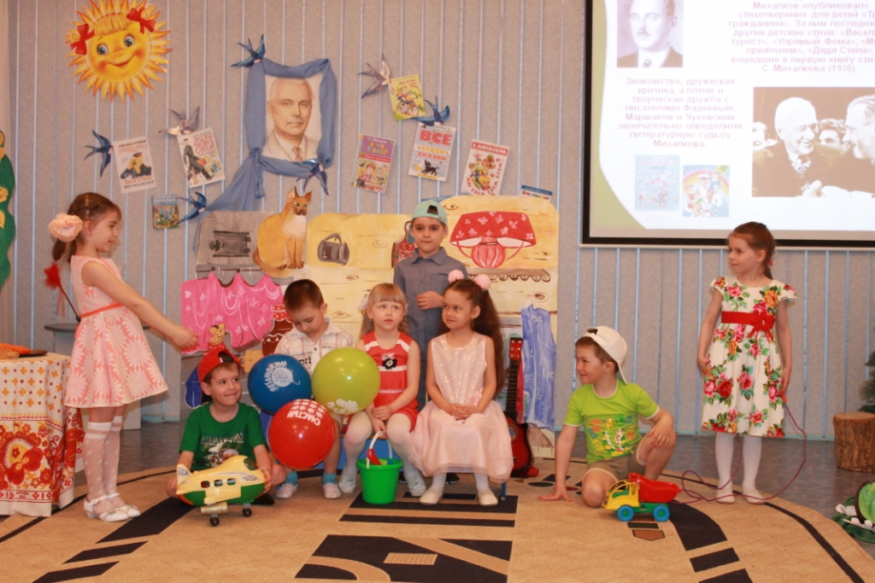

Slide 14
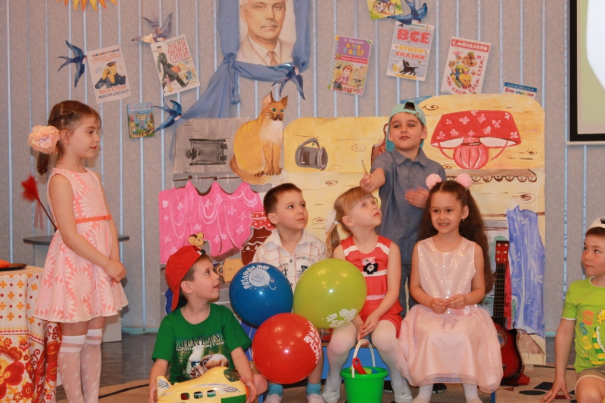

Slide 15
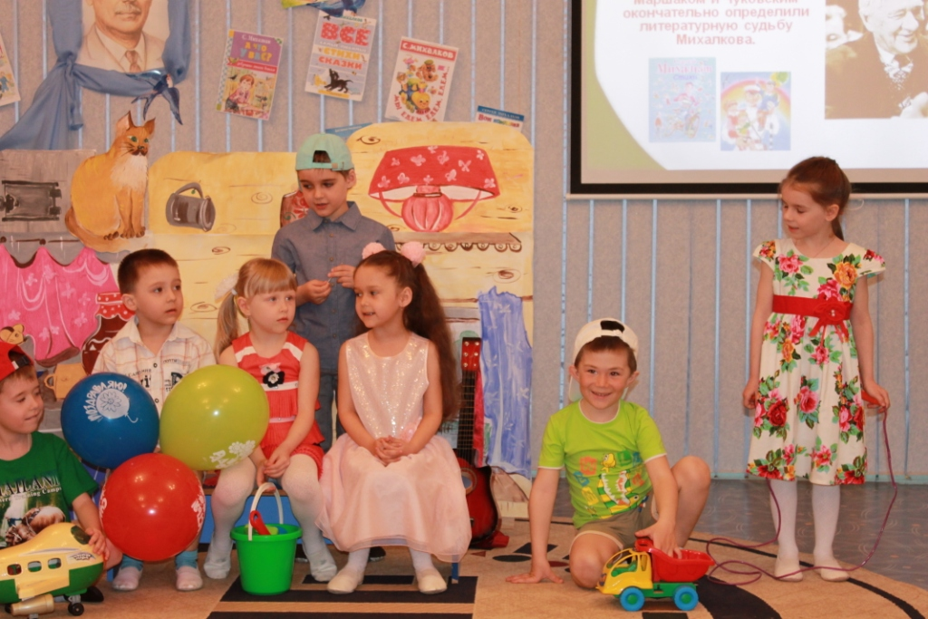

Slide 16
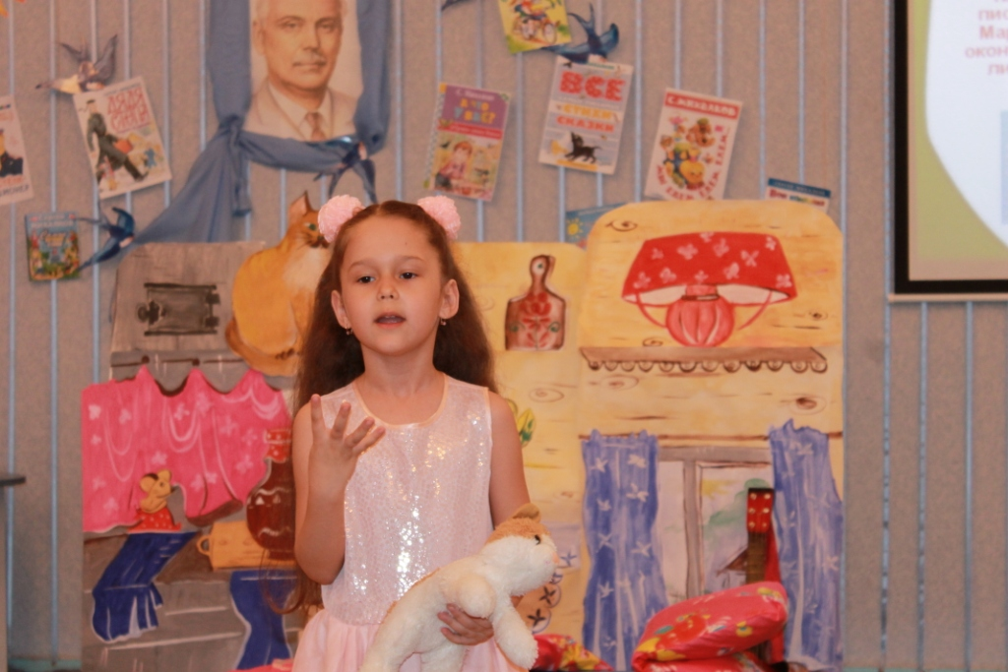
Стихотворение Михалкова «Кошки - мышки»

Slide 17
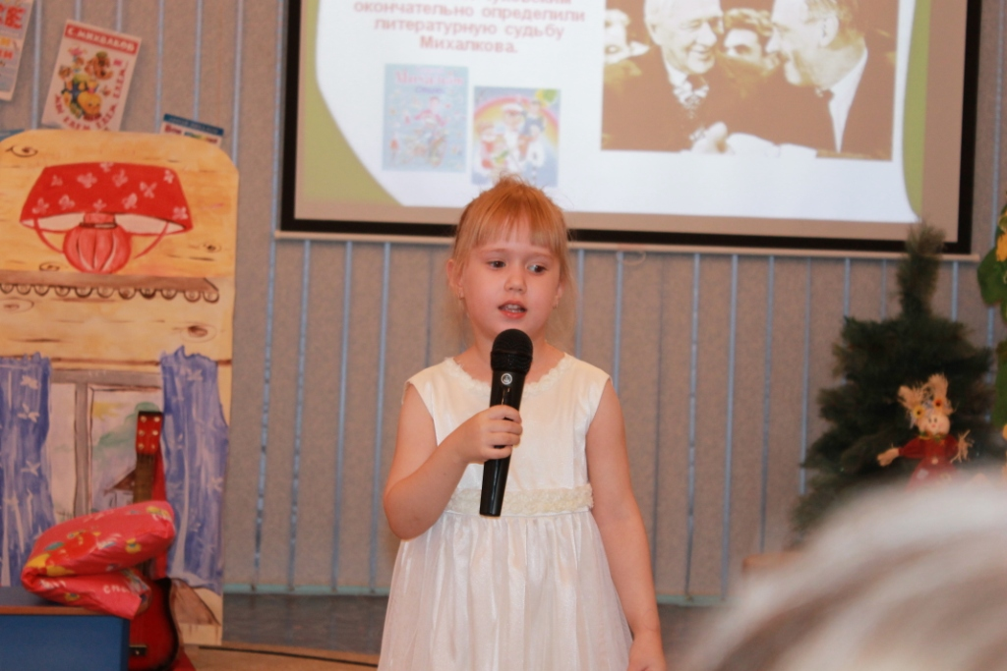
Стихотворение Михалкова «Анна – ванна Бригадир»

Slide 18
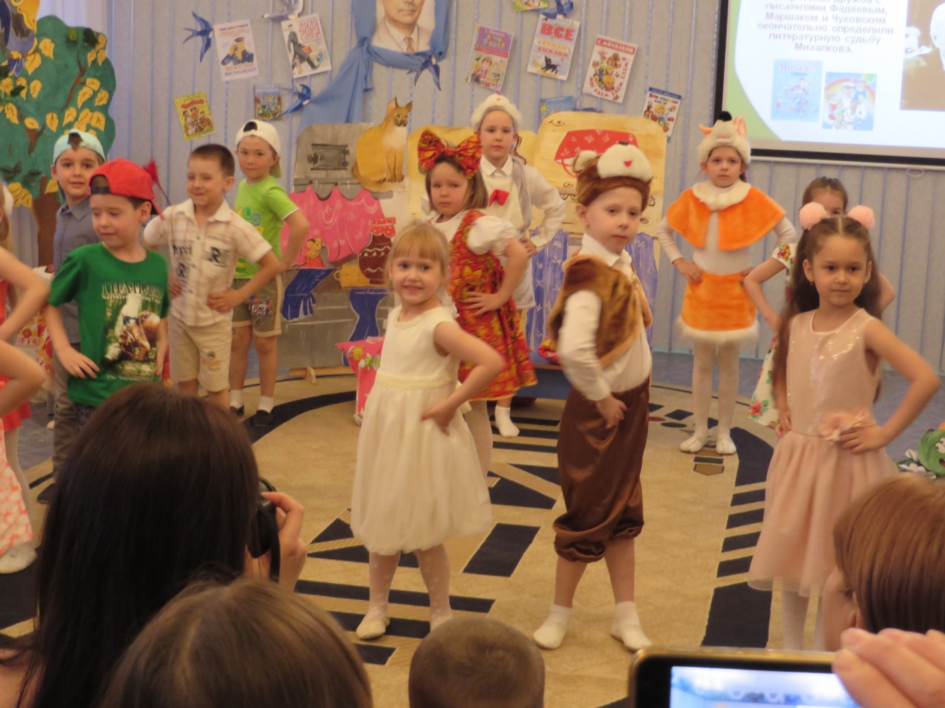
Ритмическая разминка под «Песенку друзей» С. Михалкова

Slide 19
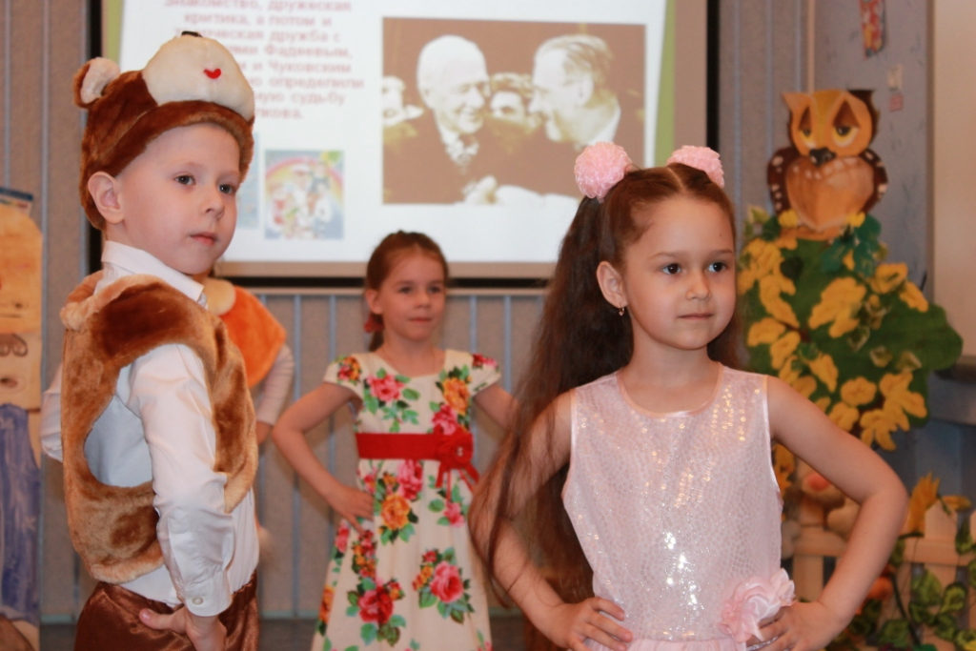
Ритмическая разминка под «Песенку друзей» С. Михалкова

Slide 20
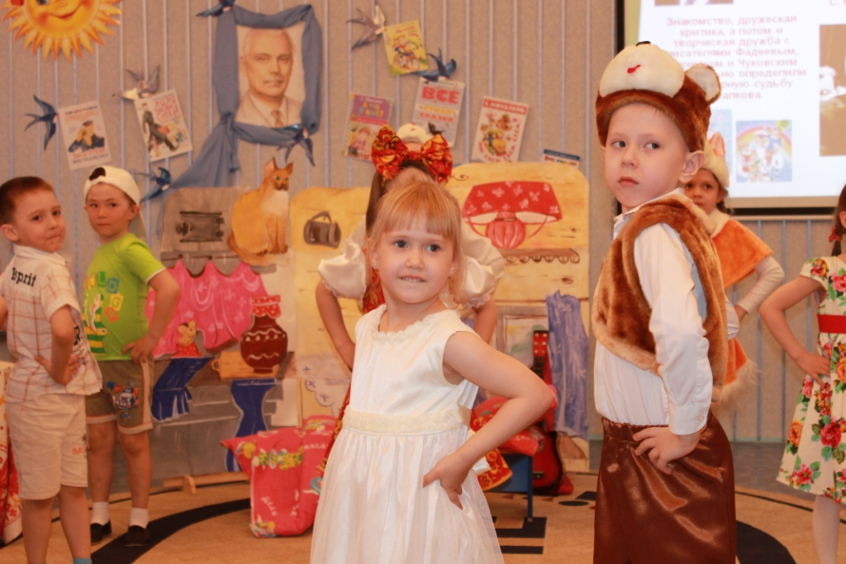
Ритмическая разминка под «Песенку друзей» С. Михалкова

Slide 21
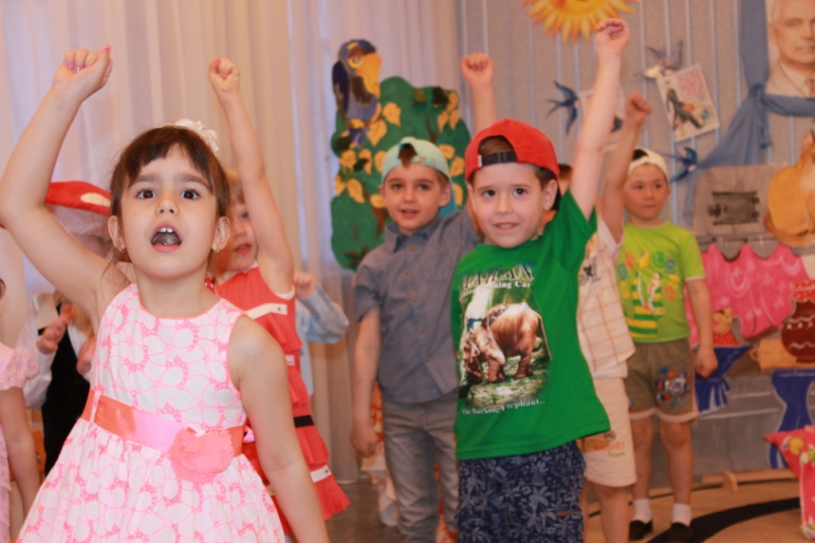
Ритмическая разминка под «Песенку друзей» С. Михалкова

Slide 22
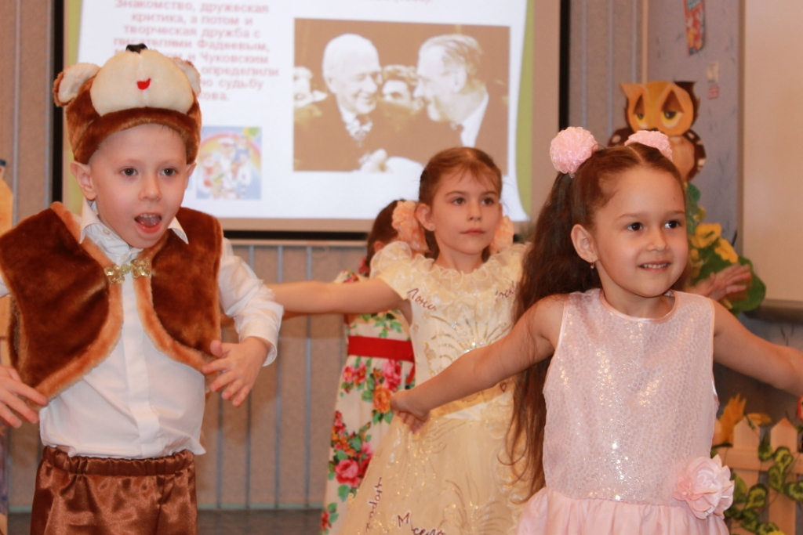
Ритмическая разминка под «Песенку друзей» С. Михалкова

Slide 23
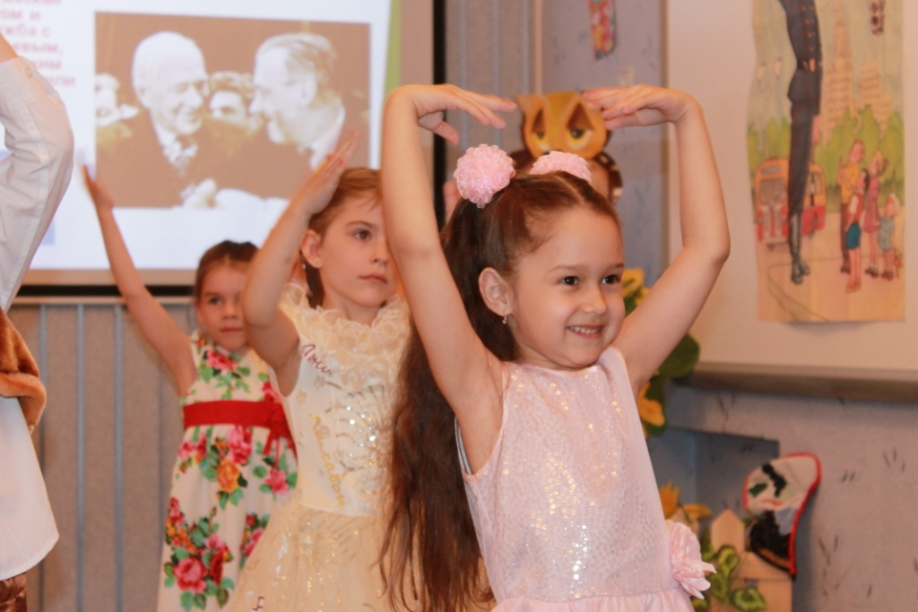
Ритмическая разминка под «Песенку друзей» С. Михалкова

Slide 24
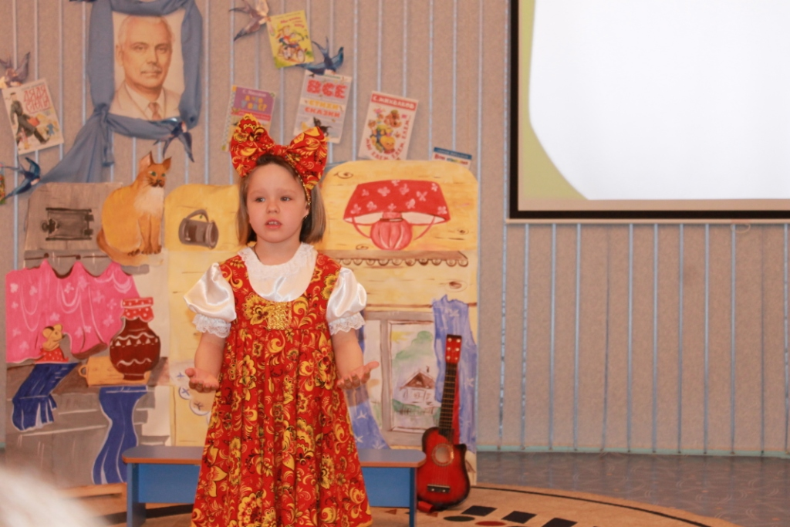
Воспитанники подготовительной к школе группы показывают театрализованную постановку басни С. Михалкова «Заяц – симулянт»

Slide 25
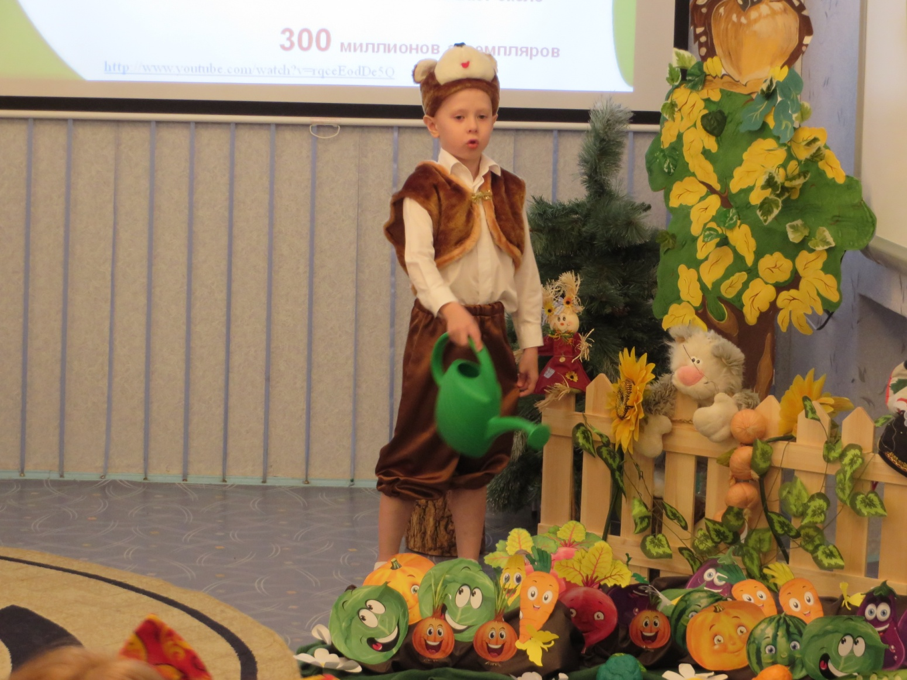

Slide 26
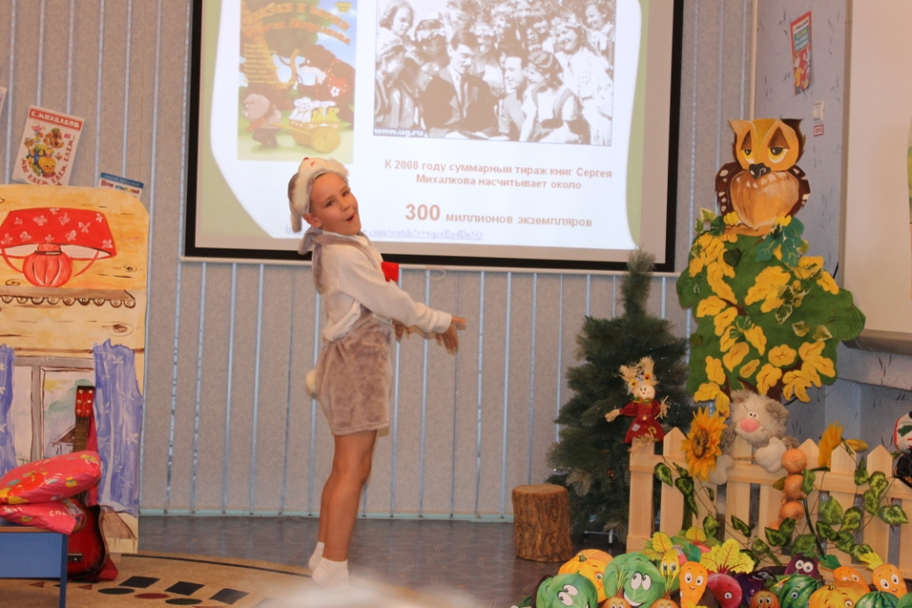

Slide 27
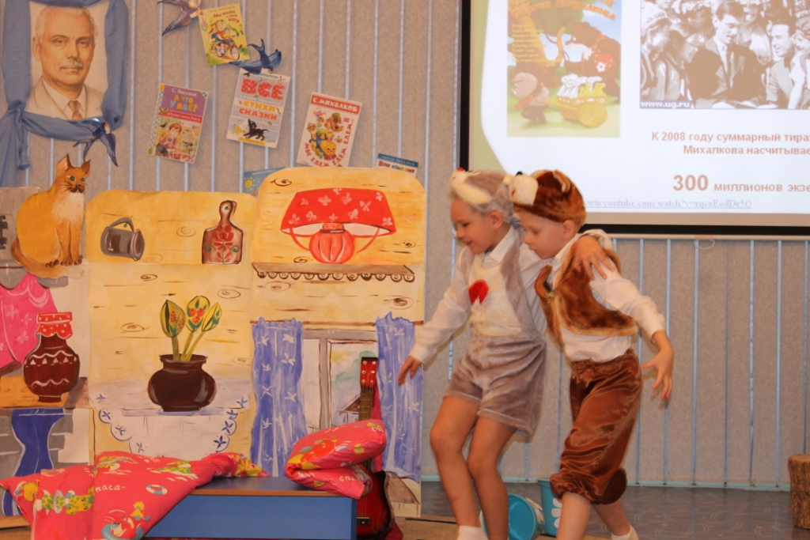

Slide 28
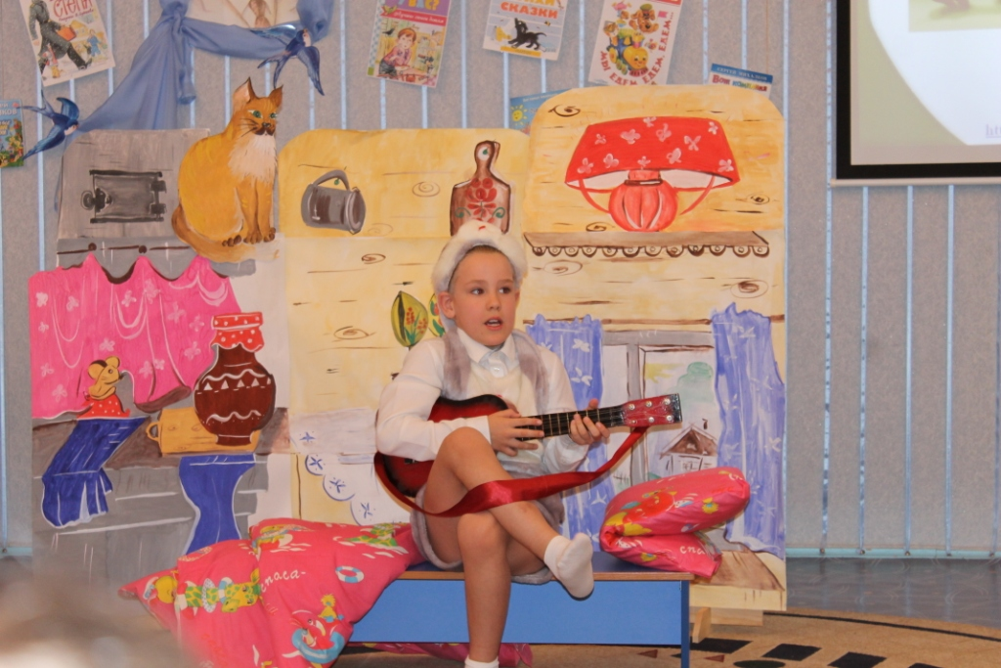

Slide 29
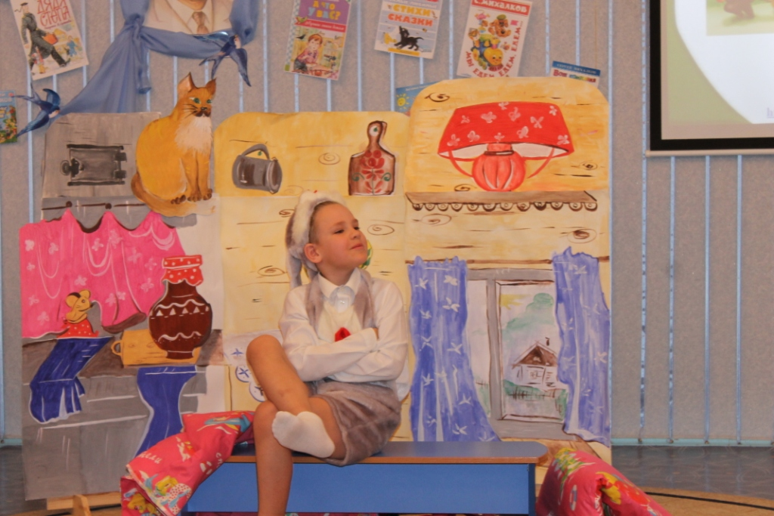

Slide 30
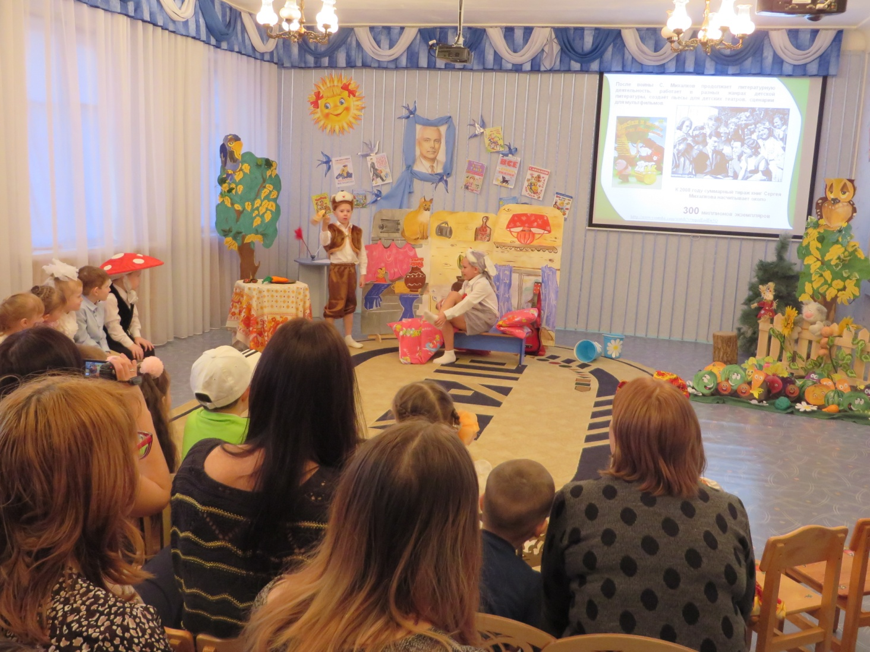

Slide 33
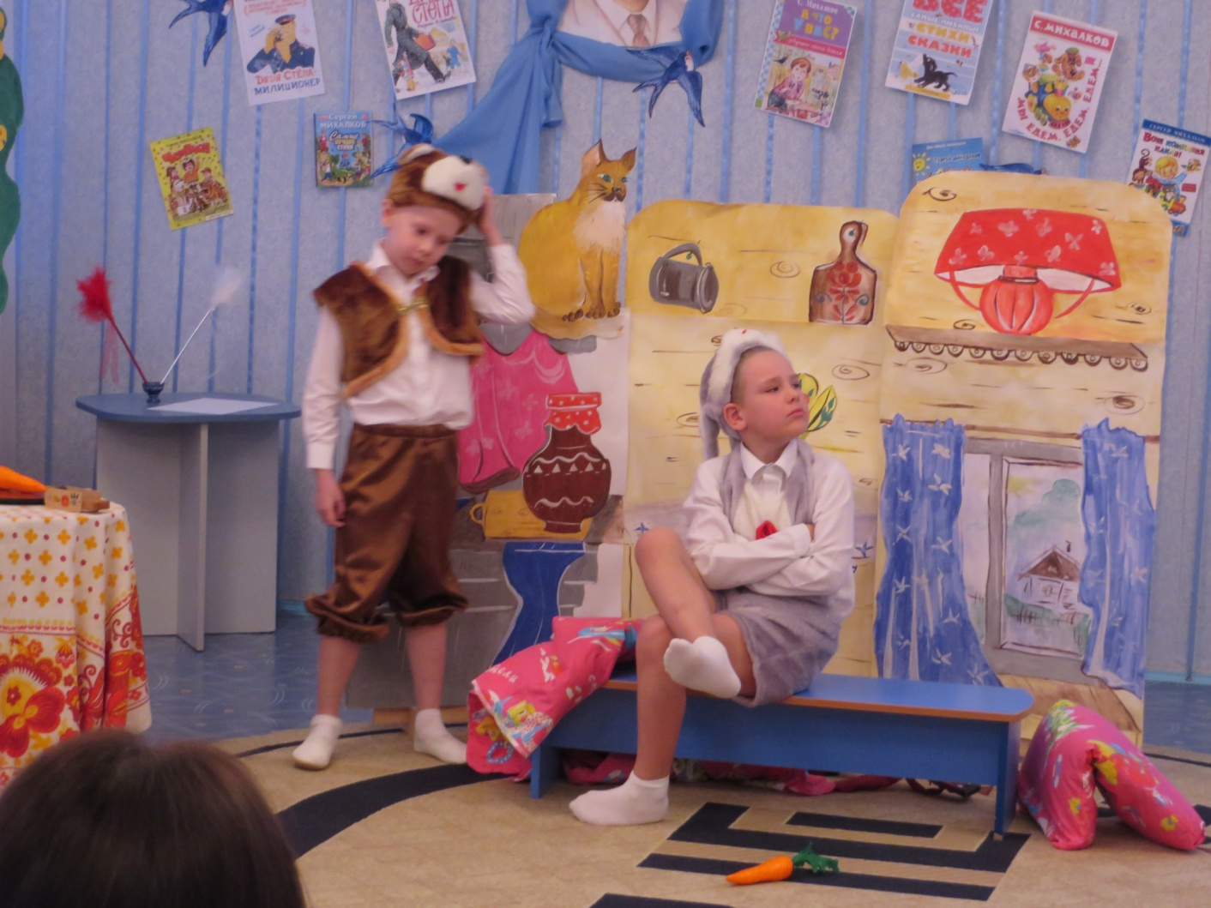

Slide 34
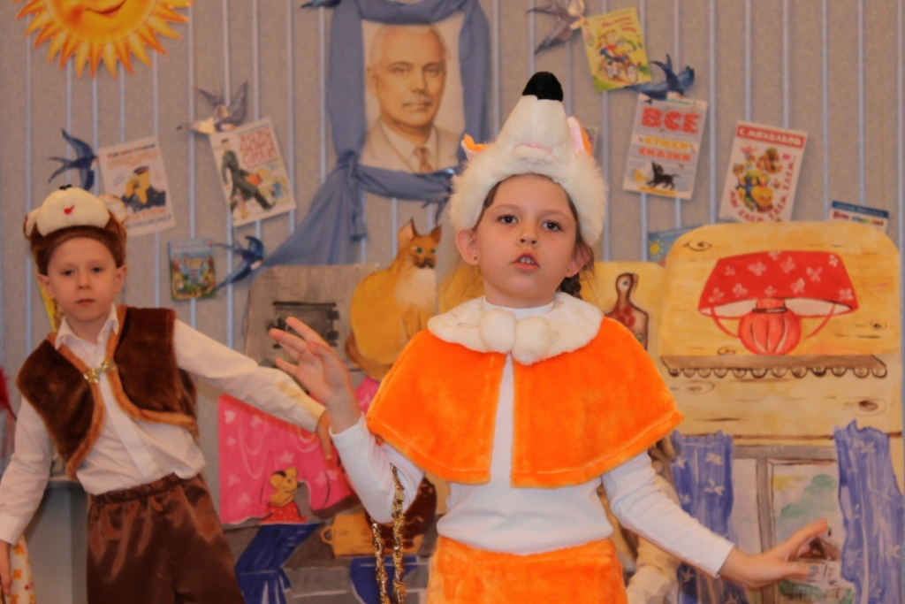

Slide 35
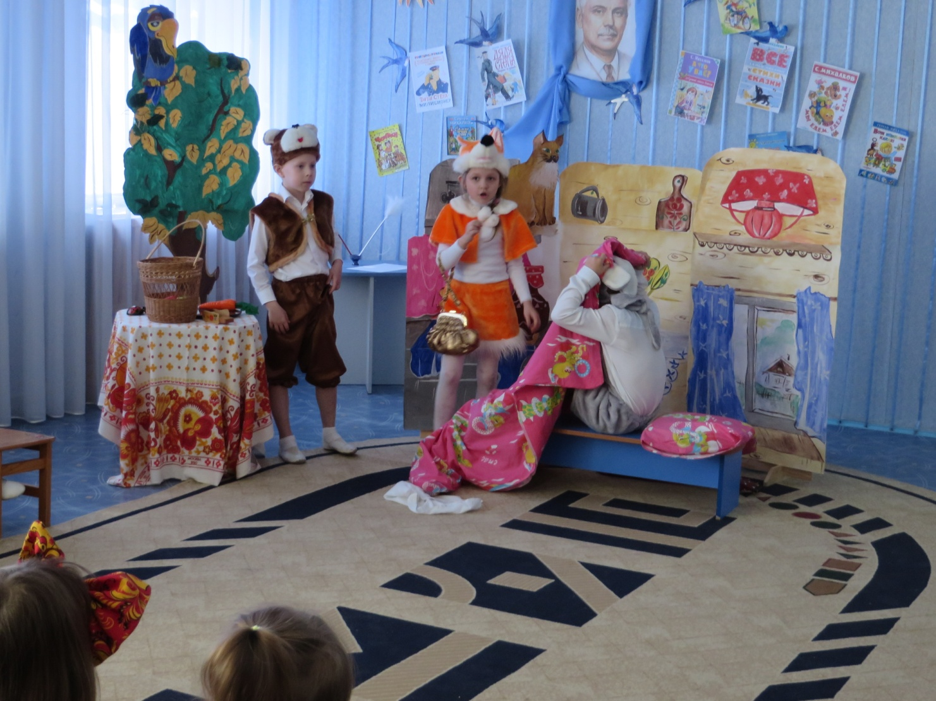

Slide 38
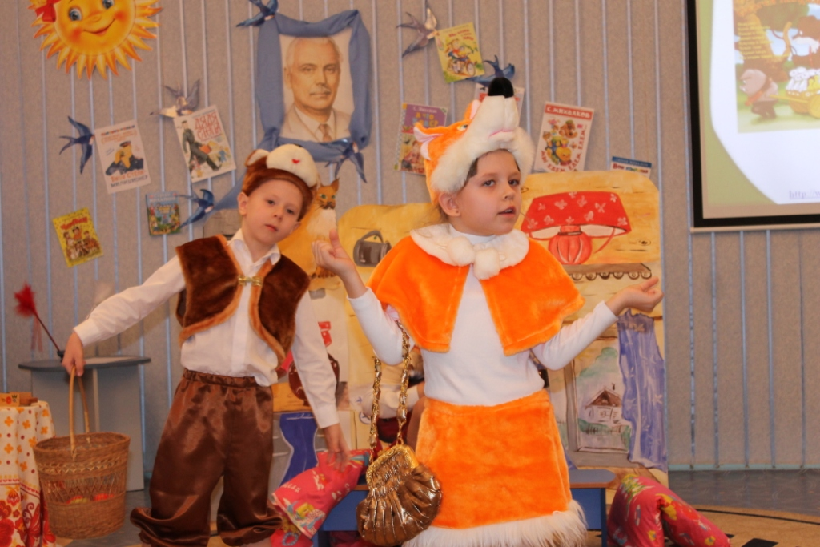

Slide 39
Обман всегда откроется, и еще будешь ой как наказан! Заяц был нечестным по отношению к медведю и шантажировал его, ссылаясь на боль в ноге, на которую мишка наступил. Но как только в дело вмешалась лиса, заяц резко выздоровел и убежал, что есть духу. Мораль сей басни такова, что на обмане и шантаже далеко не уедешь. Нельзя злоупотреблять добром окружающих вас персон.

Slide 40
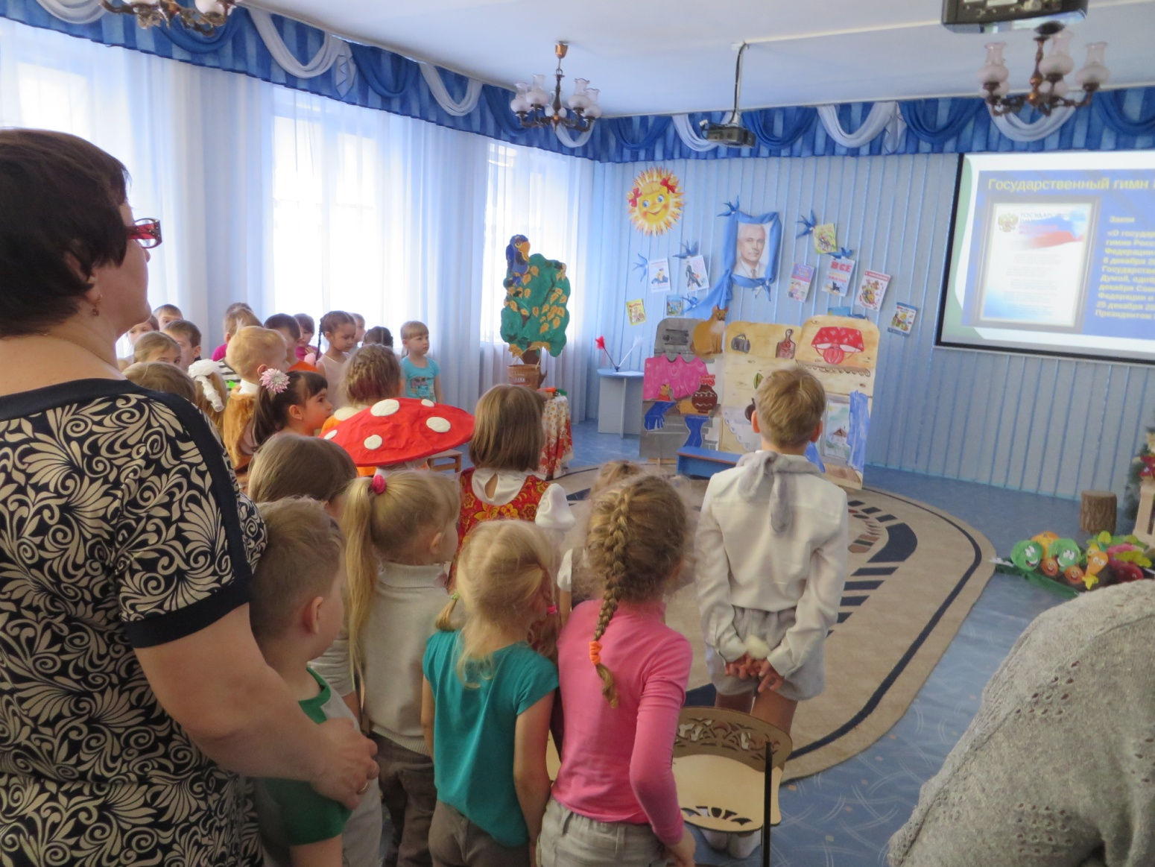
В самом конце XX века Сергей Владимирович снова оказался в числе поэтов, которые писали текст нового гимна нашей страны. И, как много лет назад, вариант Сергея Владимировича Михалкова снова признали единственным и идеальным. Наша страна услышала обновленный гимн с боем курантов в 2000 году.

Slide 41
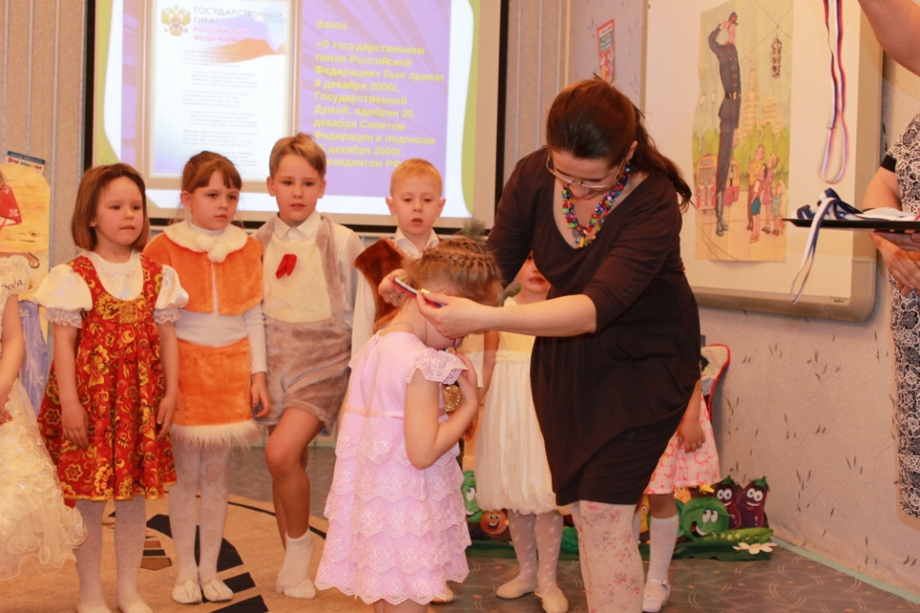
Лучшие моменты церемонии награждения

Slide 42
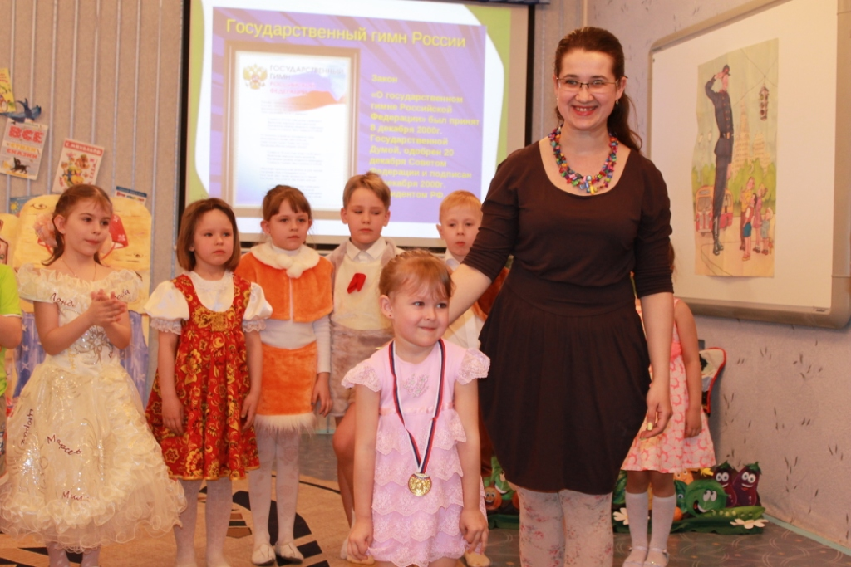
Лучшие моменты церемонии награждения

Slide 43
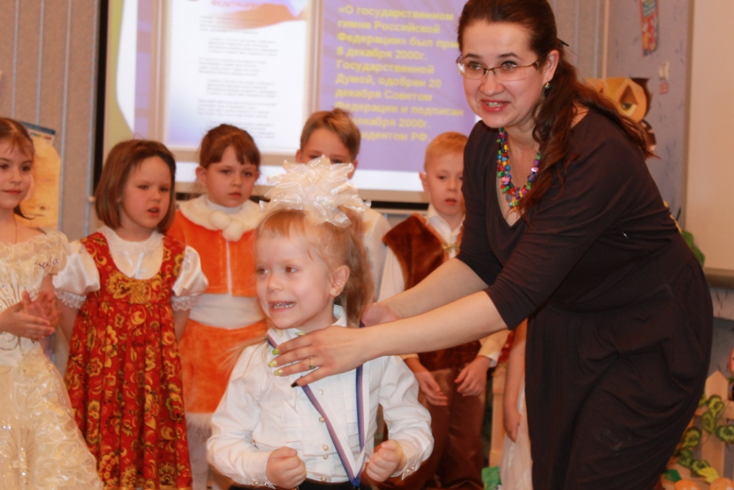
Лучшие моменты церемонии награждения

Slide 44
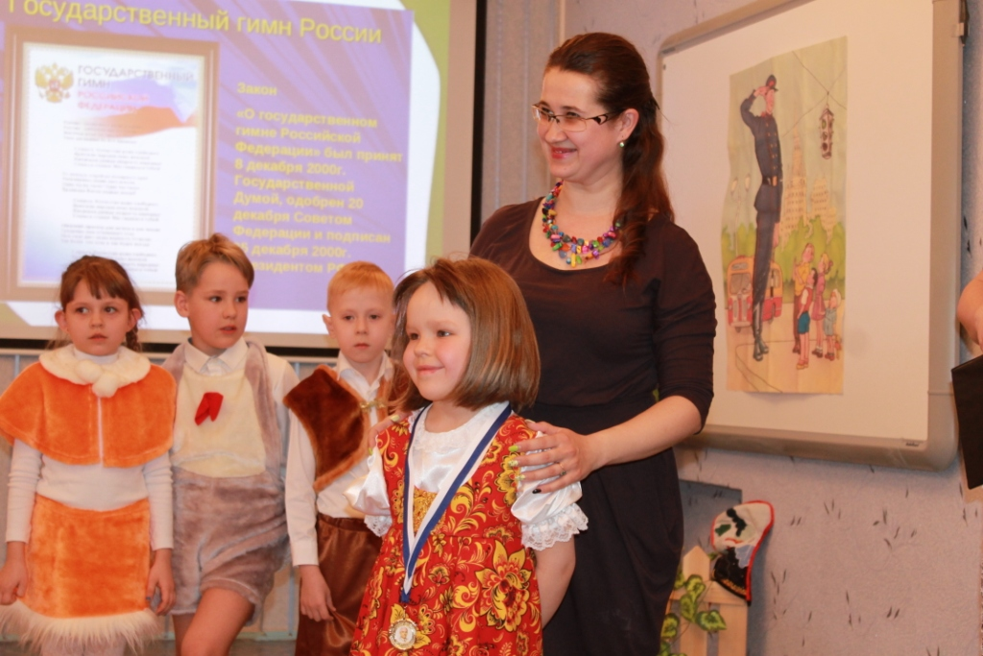
Лучшие моменты церемонии награждения

Slide 45
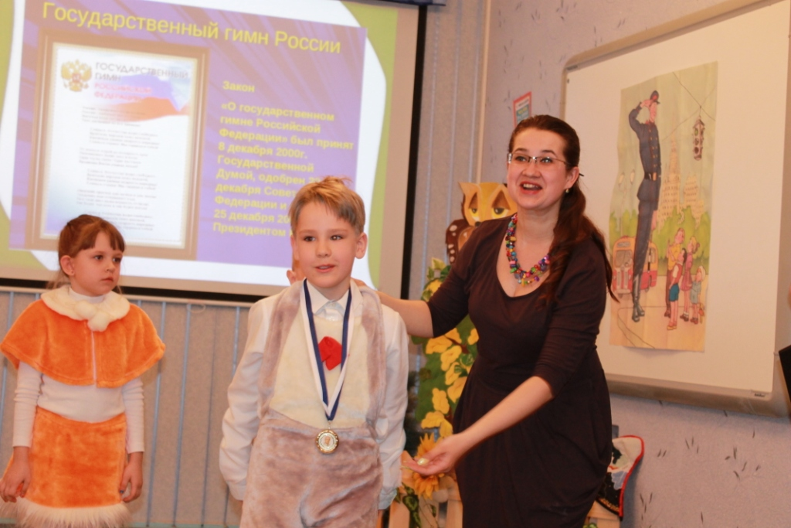
Лучшие моменты церемонии награждения

Slide 46
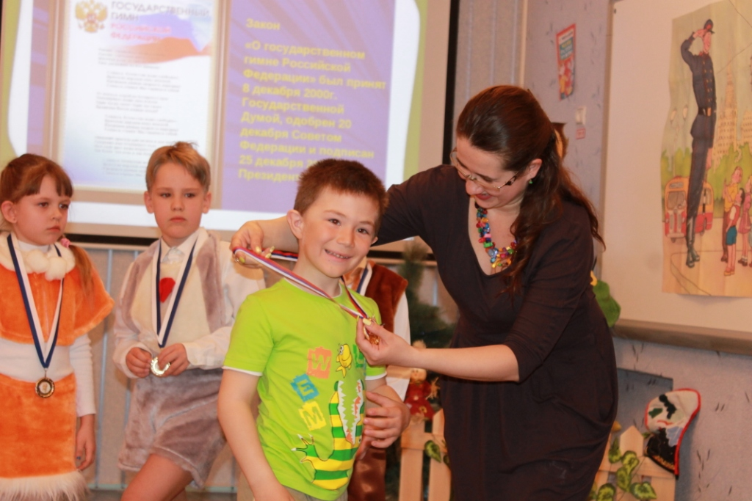
Лучшие моменты церемонии награждения

Slide 47
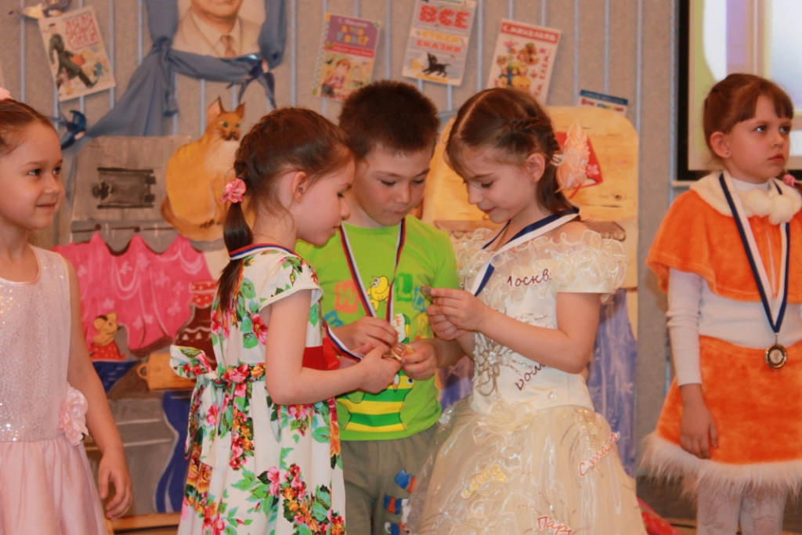
Лучшие моменты церемонии награждения

Slide 48
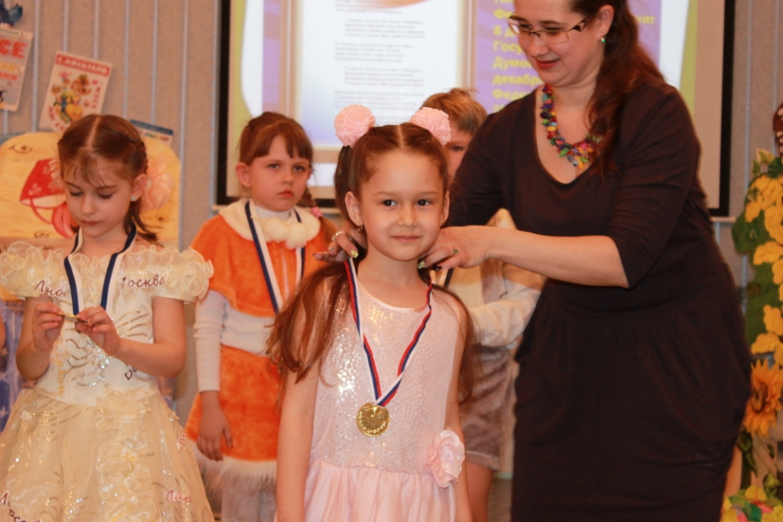
Лучшие моменты церемонии награждения

Slide 49
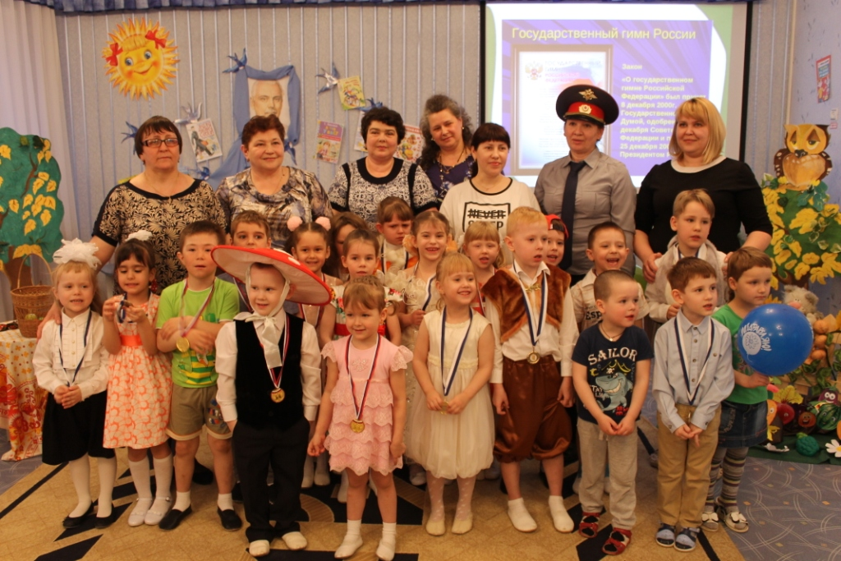
Стихотворения, сказки, басни Сергея Михалкова приносят радость всем. Не только дети, но и их родители, дедушки и бабушки не представляют своего детства без веселых, сказочных героев из произведений Сергея Владимировича Михалкова. В этом году исполнилось 100 лет со дня его рождения. Мы любим его произведения за то, что они добрые, забавные, интересные и поучительные.

Slide 50
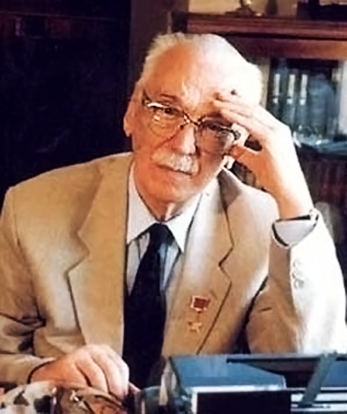
Произведения С.В. Михалкова – золотой фонд русской литературы
Многие книги писателя по праву вошли в золотой фонд современной литературы.
Среди них сборники стихотворений «Дядя Степа» (1936 г.), «Мы с приятелем» (1937 г.), «Мои стихи» (1938 г.), «Мой щенок» (1943 г.), «Веселый турист» (1951 г.), «Тридцать шесть и пять» (1958 г.), «Веселый день» (1979 г.), «Товарищи и дети» (1983 г.), «Сказки для больших и маленьких» (1965 г.), повесть – сказка «Праздник непослушания» (1965 г.), сборник басен «Коты и мыши» (1978 г.), «Басни» (1984 г.), собрания сочинений в 4 томах (1963-1964 г.), собрания сочинений в 6 томах (1981-1983 г.), избранные произведения в 2 томах (1967-1994 г.) и др.

Slide 51
муниципальное бюджетное дошкольное образовательное учреждение
«Детский сад № 3» городского округа Самара
443004 г. Самара, ул. Нефтяников, д. 14а
тел.: (846) 330-37-16 факс: (846) 330-37-16 е-mail: mdou-3k@yandex.ru
Ты представь себе на миг, как мы жили бы без книг?
Что бы делал ученик, если не было бы книг,
Если б все исчезло разом, что писалось для детей
От волшебных добрых сказок до веселых повестей…
Ты хотел развеять скуку, на вопрос найти ответ
Протянул за книжкой руку, а ее на полке нет!
Нет, нельзя себе представить, чтоб такой момент возник
И тебя могли оставить все герои детских книг!

